Slide 1
Канализационные насосные станции

Slide 2
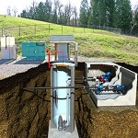
Приемные резервуары н их оборудование

Slide 3
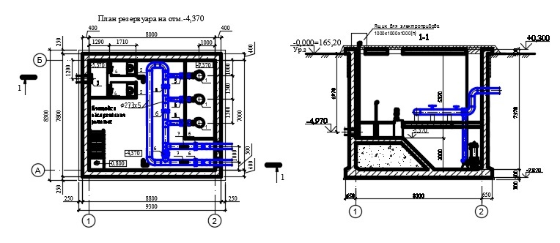
Приемные резервуары предназначены для кратковременного регулирования притока сточных вод, подводимых к насосам.

Slide 4
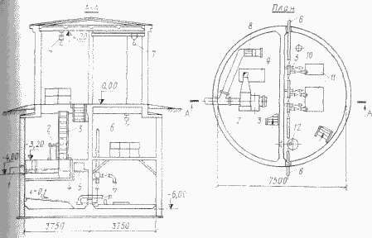
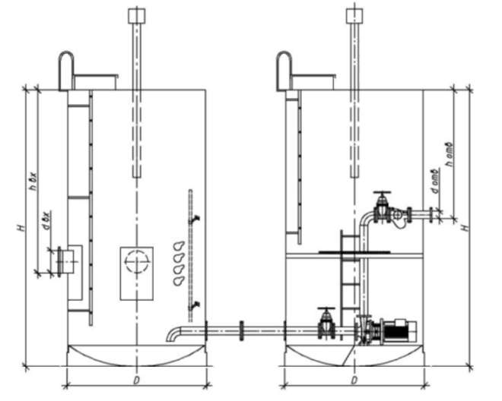
Эти резервуары могут быть отделены от насосной станции или совмещены с ней Отдельно стоящие резервуары, хотя и обеспечивают лучшие санитарные условия обслуживания станции, но значительно дороже совмещенных и поэтому применяются сравнительно редко.

Slide 5
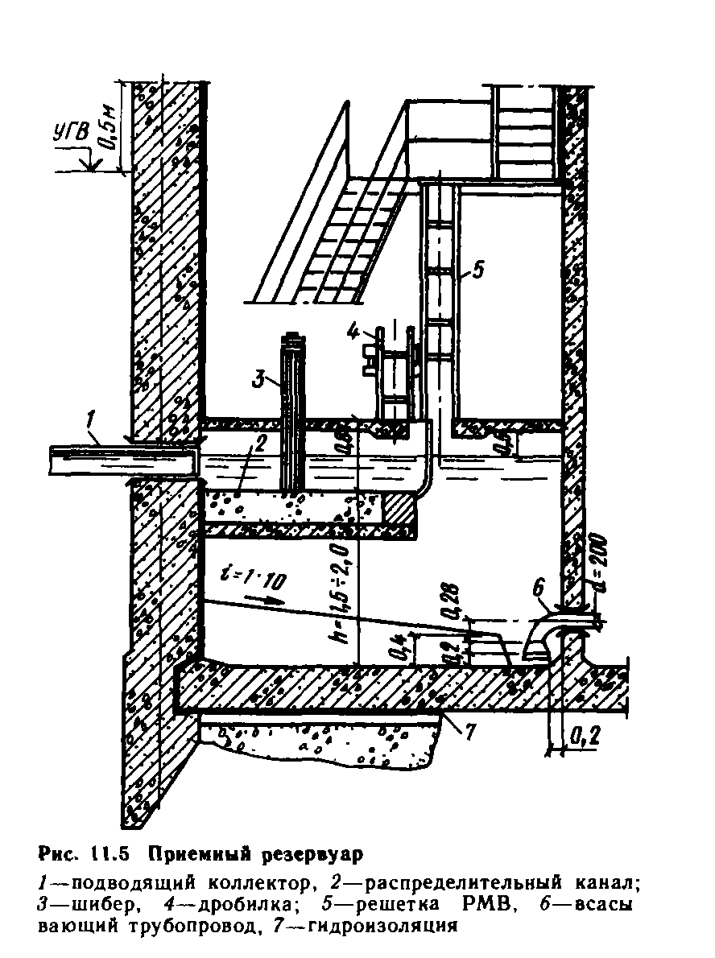
Резервуары состоят из рабочей (приемной) части, куда поступает сточная жидкость, и расположенного над ней помещения для оборудования (дробилок, транспортеров и т. д. ). В этом же помещении размещают и механическую часть решеток.

Slide 6
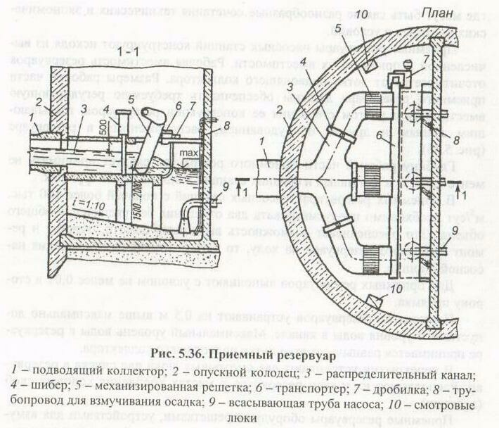
Глубину рабочей части приемного резервуара принимают равной 1,5—2 м, считая от лотка подводящего коллектора. На участке расположения всасывающих труб насосов устраивают приямок глубиной 0,5—0,7 м. Дно резервуара должно быть с уклоном не менее 0,1 в сторону приямка.

Slide 7
Для взмучивания осадка в резервуар подводят жидкость по ответвлению от напорной трубы. Этим же ответвлением пользуются при опорожнении напорного трубопровода. В резервуар должна быть подведена также линия от напорного водопровода технической воды для смыва загрязнении со стен и пола.

Slide 8
Приемные резервуары оборудуют решетками (ручными или механизированными) , дробилками, корытами, тележками, контейнерами и другими приспособлениями для удаления крупных отбросов.

Slide 9
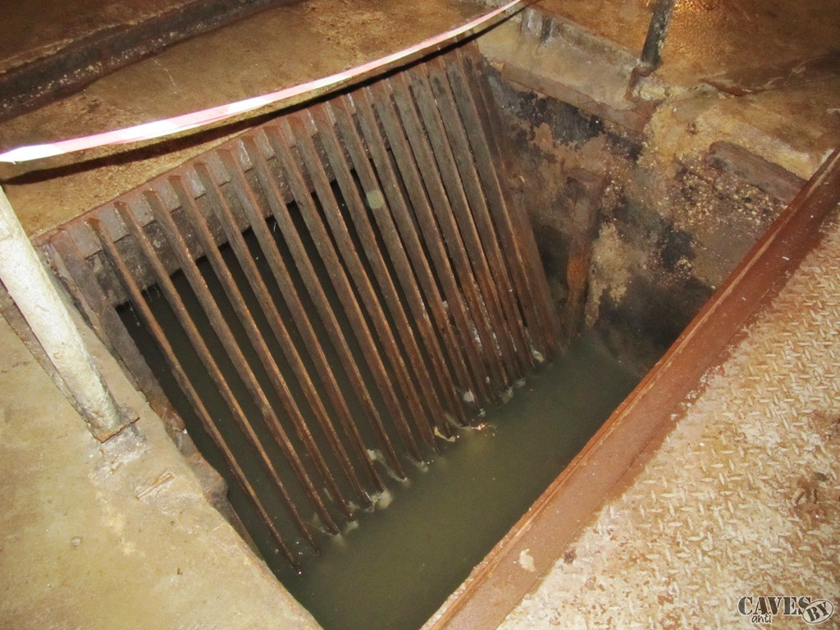
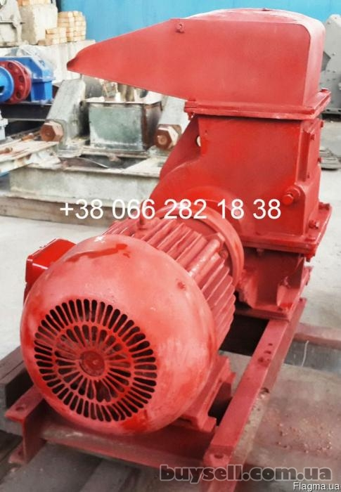
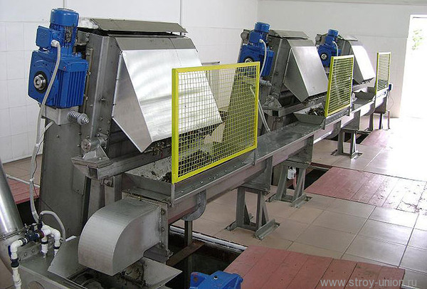
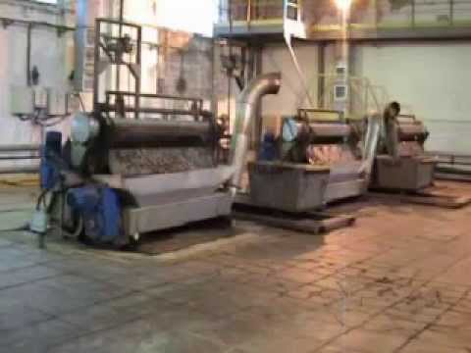

Slide 10
Решетки и дробилки на КНС

Slide 11
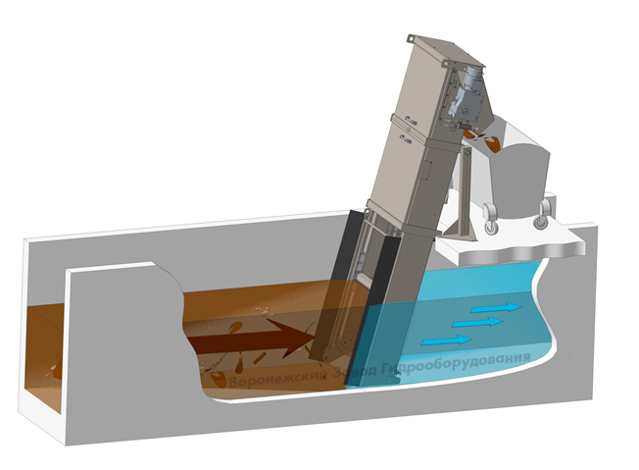
Решетки устанавливают на выходе из канала, подводящего воду к резервуару, с целью предотвращения попадания в насосы крупных отбросов.

Slide 12
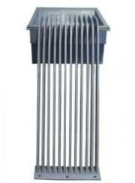
Ширина прозоров в решетках принимается в зависимости от марки насоса.
Если же насосная станция перекачивает сточную жидкость непосредственно на очистные сооружения, то независимо от марки насосов принимают решетку с шириной прозоров 13 мм.

Slide 13
Скорость движения жидкости в прозорах решеток при максимальном
притоке надлежит принимать: в прозорах механизированных решеток – 0,8–1 м/с; в прозорах решеток-дробилок – 1,2 м/с.

Slide 14
Решетки с ручной очисткой устанавливают, когда количество задержанных отбросов меньше
0,1 м'/сут. При большем количестве осадков используют решетки с механическими граблями.

Slide 15
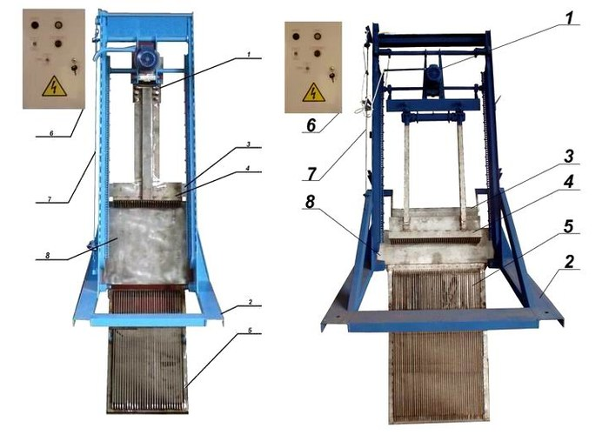
Решетки типов МГ и МГТ состоят из следующих основных узлов: приводной станции (электродвигатель с редуктором), приводной цепи, звездочек н двух тяговых цепей. Между цепями закреплены граблины. Двигаясь снизу вверх, граблины извлекают задержанные на решетке отбросы и поднимают их вверх, откуда они удаляются сбрасывателем на транспортерное устройство. Такие решетки выпускают девяти типоразмеров для каналов шириной от 800 до 2000 мм с пропускной способностью по воде от 26 до 185 тыс. м'/сут.

Slide 16
Для измельчения задержанных на решетках отбросов применяют специальные машины-дробилки.

Slide 17
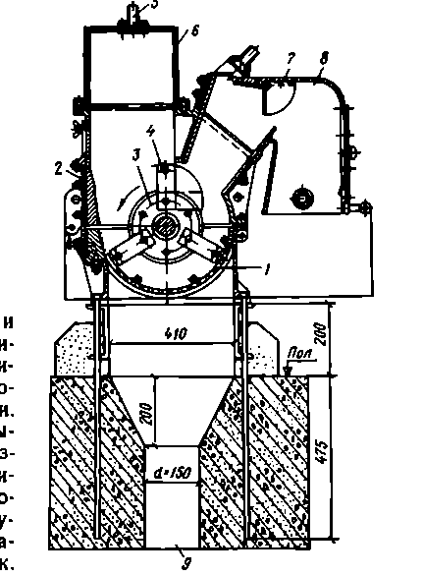
Наибольшее распространение получили дробилки молоткового типа. Такие дробилки действуют следующим образом: отбросы, загружаемые через люк, попадают на вращающийся ротор, состоящий из параллельно установленных дисков, между которыми по окружности свободно подвешены молотки.

Slide 18
. При вращении ротора отбросы увлекаются дисками, попадают между молотками и зубчатыми граблями и дробятся.

Slide 19
В корпус дробилки непрерывно подается вода для смыва раздробленных отбросов, которые через перфорированную решетку проваливаются вниз и попадают а приемный резервуар. Такие дробилки марки
Д-3 выпускают трех типоразмеров: производительностью 600; 1000 и 2000 кг/ч

Slide 20
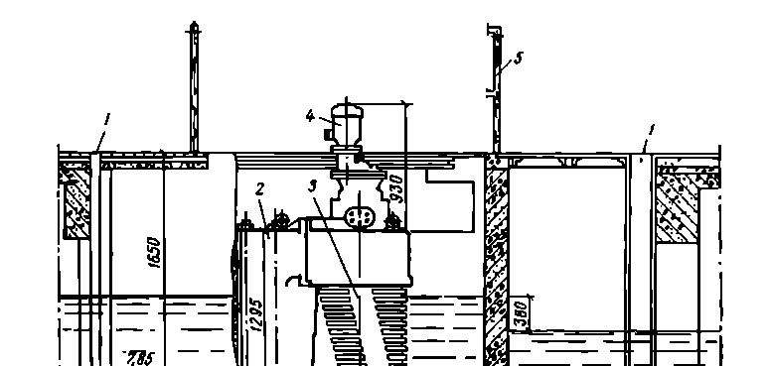
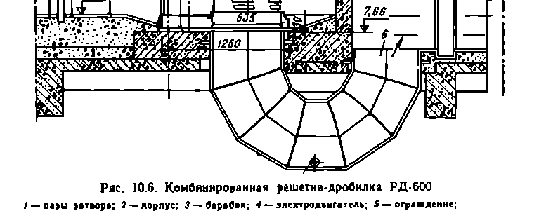
Разработано два типа решеток-дробилок: дли установки на трубопроводах и для установки в открытых каналах. Решетка-дробилка второго типа РД-600.

Slide 21
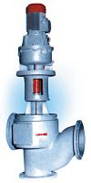
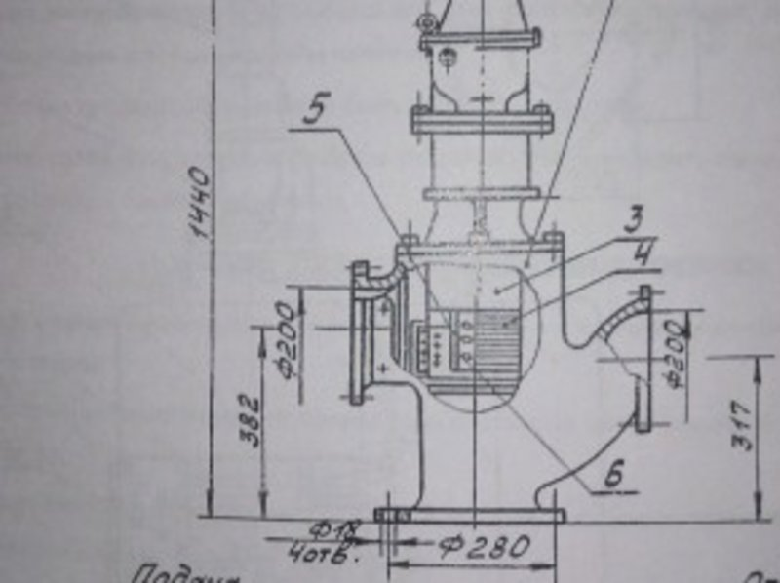
Принцип действия комбинированной решетки-дробилки типа РД-200 пропускной способностью по воде 60 м3/ч тот же, что и
решетки-дробилки типа РД-600, но устанавливается она в трубопроводе и может сбрасывать размельченные отбросы вместе со сточной жидкостью в трубопровод.

Slide 22
